Slide 1
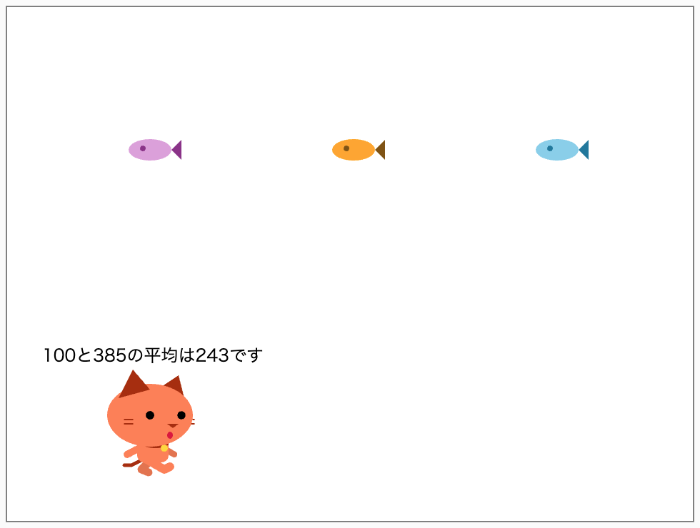
ex05-1
むらさきと青の魚の真ん中に
オレンジの魚を表示させる
真ん中の値（平均値）を
整数で表示する
真ん中の値は
(A + B) ÷ 2 で
計算できるよ

Slide 2
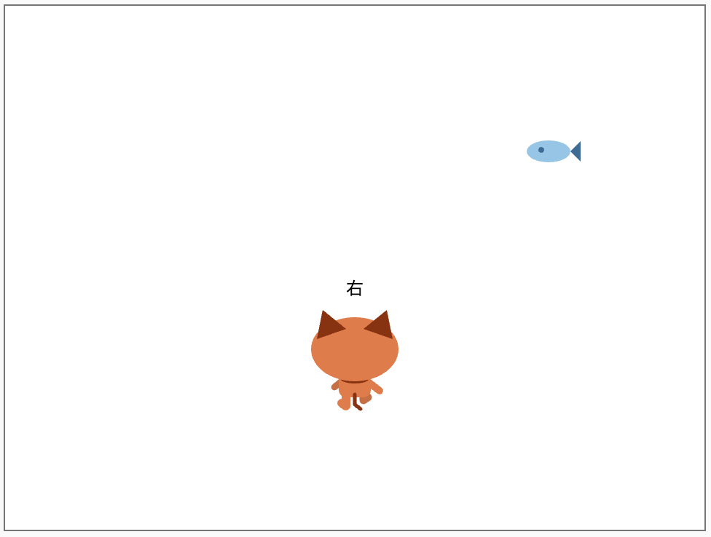
ex06-1
x方向にランダムに
登場させる
右か左かしゃべる

Slide 3
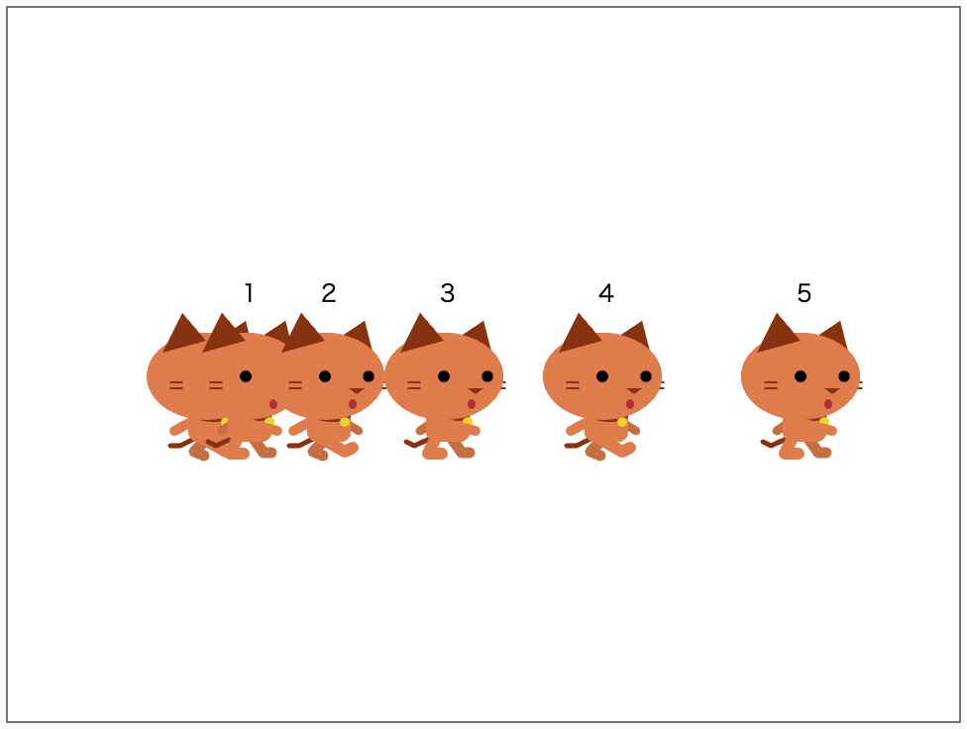
ex07-1
20
40
60
80
100

Slide 4
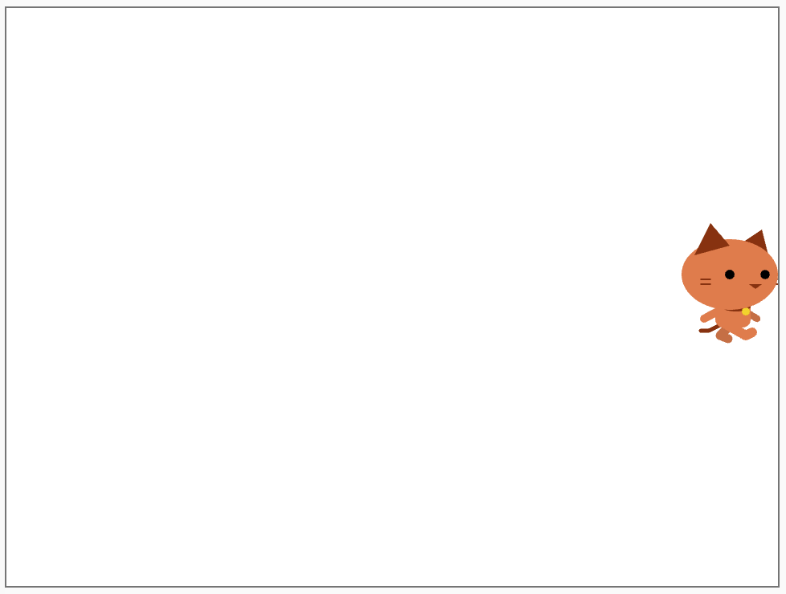
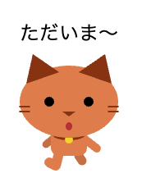
ex08-1
10回
30
50歩ずつ
30

Slide 5
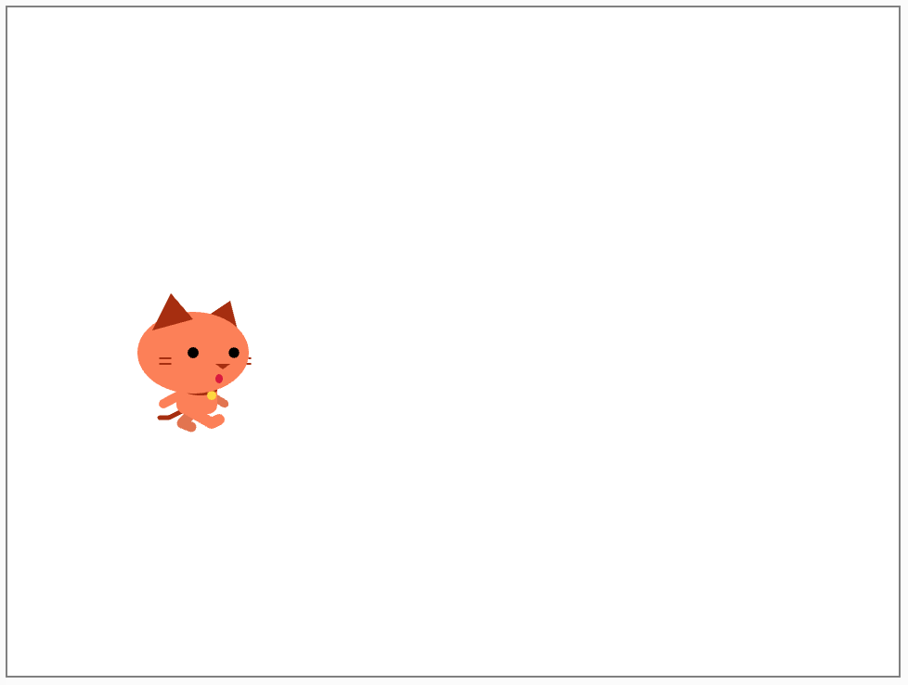
ex09-1
今朝、→ 鬼ヶ島で → ピゴニャンが → 桃を → うめた

Slide 6
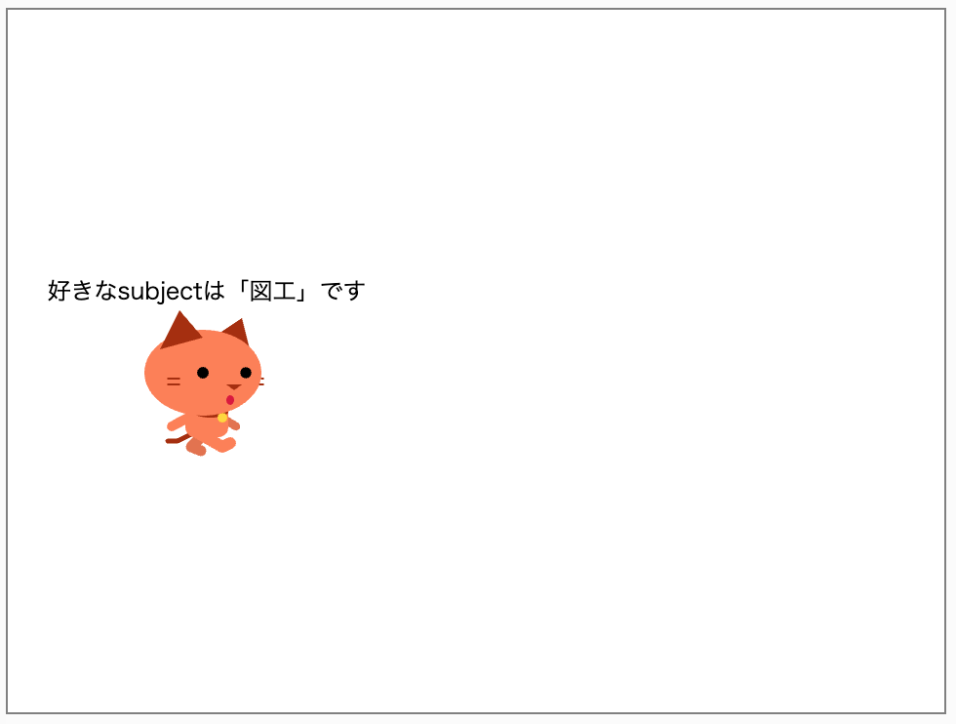

ex10-1

Slide 7
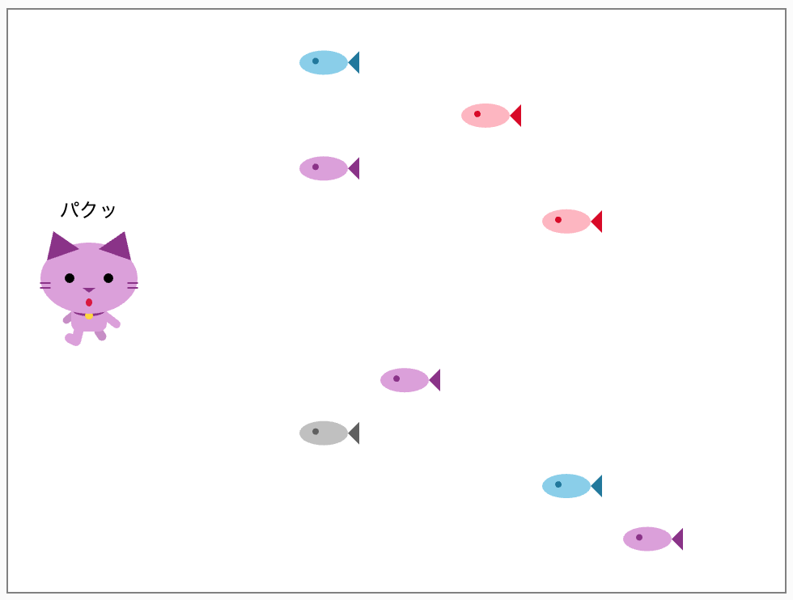

ex11-2
動かして魚を食べたら「パクッ」と
しゃべって、食べた魚の色になる
動かしてないときに魚にぶつかられたら
1秒間「イテッ」としゃべって黒くなる

Slide 8
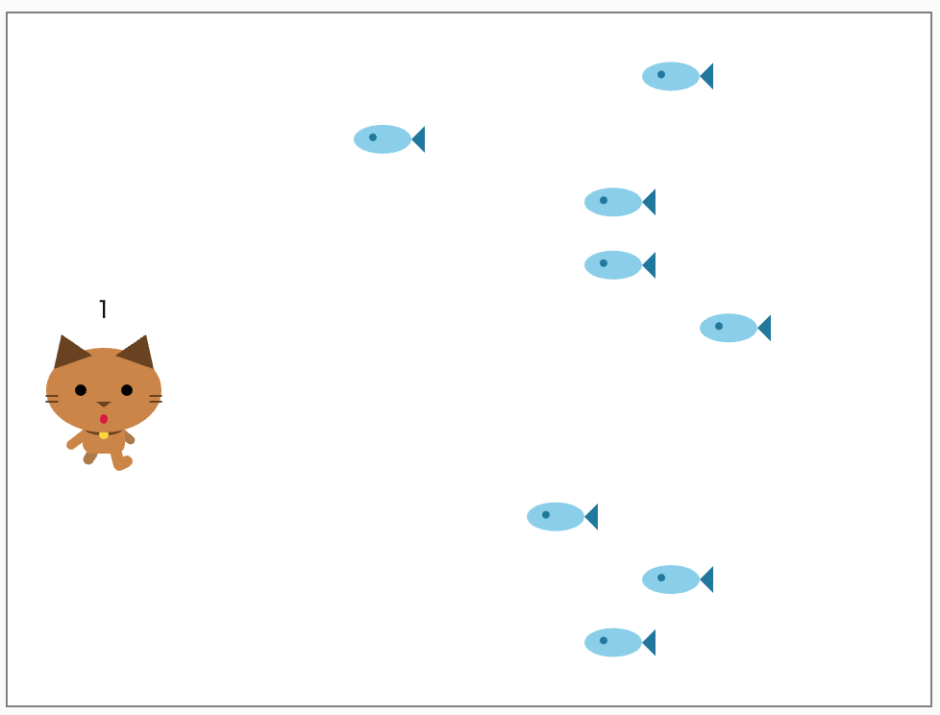




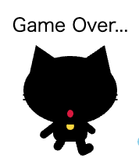
ex12-2
魚にぶつかると色が変わる
魚は全部青色
５回ぶつかったら…

Slide 9
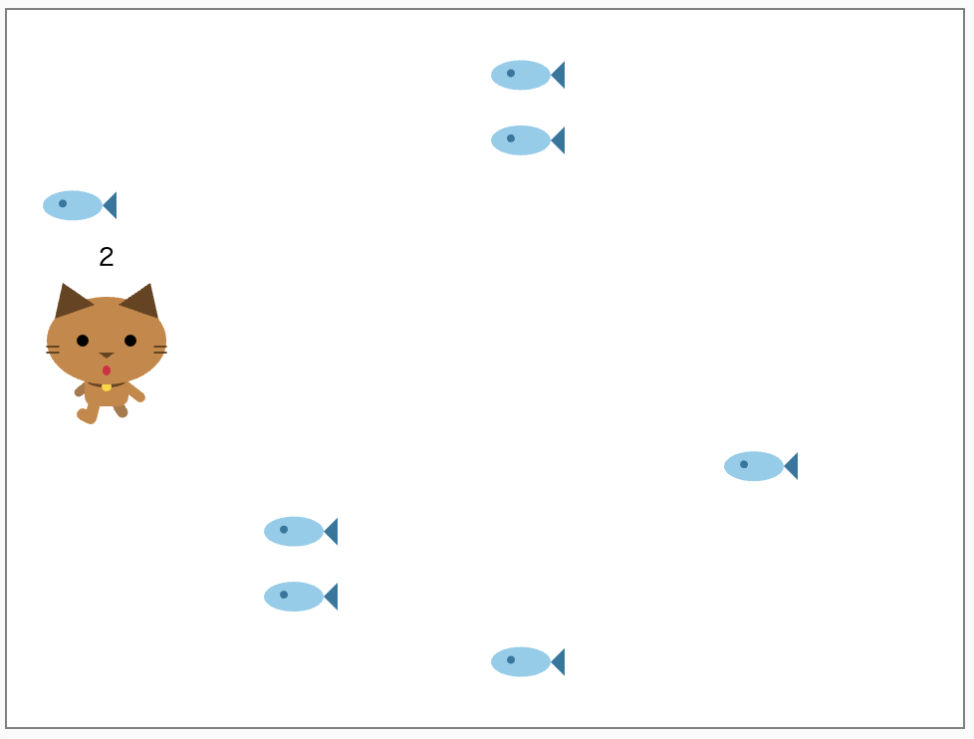
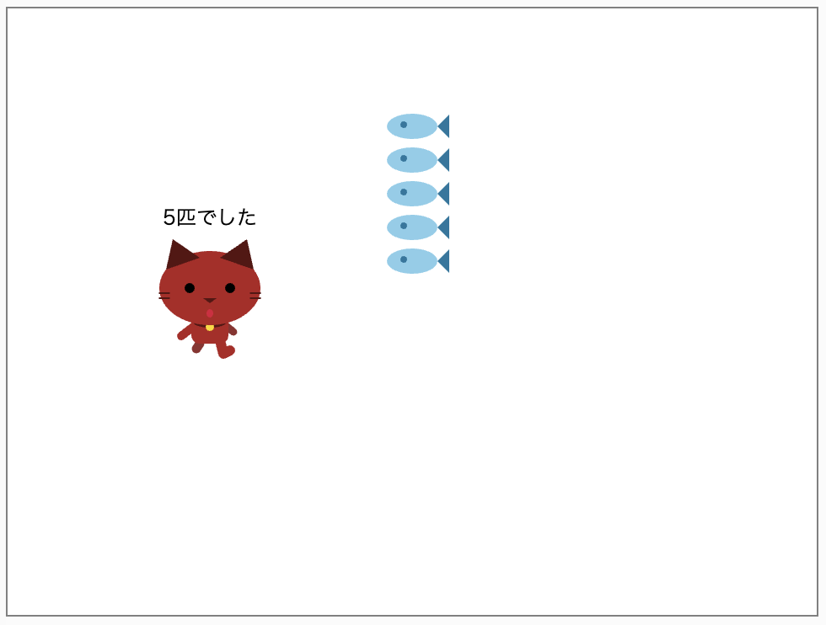
ex13-2
ハイスコアの魚を
並べて表示
スコアは1〜10で
ランダムに決まる
食べた魚の
スコアをしゃべる
魚を食べきったらここに移動して、
食べた魚の数と
ハイスコアの魚の数をしゃべる

